Slide 1
Modeliranje i UML Programsko inženjerstvo
mr. sc. Marko Pršić, dipl. ing. rač.

Slide 2
Sadržaj
Modeliranje sustava
UML
Dijagram slučajeva korištenja

Slide 3
Modeliranje sustava
Model je pojednostavljena reprezentacija nekog entiteta ili sustava koji zadržava važna svojstva modeliranog entiteta ili sustava, a zanemaruje detalje.
Modeliranje je proces razvoja apstraktnih modela sustava.
Što se modelira?
Postojeći sustavi
Budući sustavi

Slide 4
Modeliranje sustava Perspektive
„Kut gledanja” na sustav (engl. viewpoint)
Koji bi bili primjeri perspektiva za model broda?
Primjeri perspektiva:
Kontekst
Interakcija
Struktura
Ponašanje
Instalacija

Slide 5
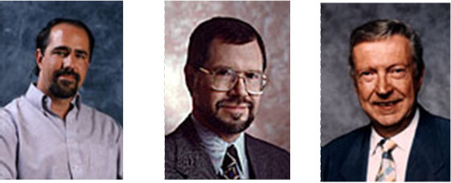
UML (Unified Modeling Language)
Jezik za modeliranje u domeni programskog inženjerstva
„The UML is the standard language for specifying, visualizing, constructing and documenting all the artifacts of a software system”
Prihvaćen kao standard (ISO 19505-2:2012)
Autori: Ivar Jacobson, Grady Booch i James Rumbaugh
Slike preuzete sa stranice: http://www.ibm.com/developerworks/cn/rational/theme/rational-rup/

Slide 6
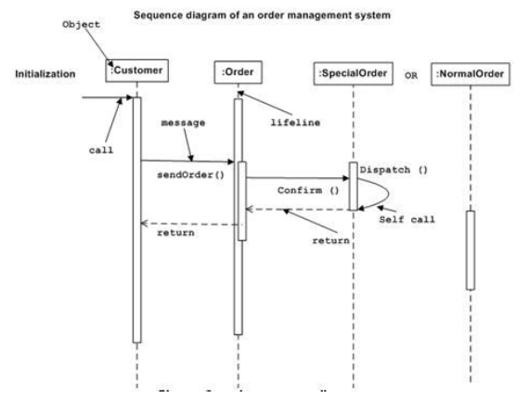
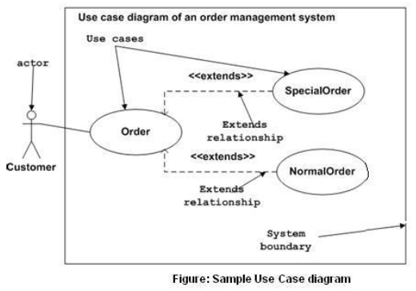
UML (Unified Modeling Language)
„Pictorial language used to make software blueprints”
Omogućuje opis modela softverskog sustava iz više perspektiva
Namijenjen je podjednako razvojnim timovima kao i korisnicima, analitičarima, naručiteljima i svim ostalim dionicima softverskog procesa
Cilj UML-a je olakšati modeliranje i razumijevanje kompleksnih softverskih sustava

Slide 7
UML (Unified Modeling Language) Gradivni elementi
Stvari/Elementi (Things)
strukturni: klasa, sučelje (interface), kolaboracija, korisnički slučaj (use case), komponenta, čvor (node)
ponašajni: interakcija (interaction), stanje (state)
grupiranje: paket (package)
notacija: poruka (node)
Relacije (Relationships)
ovisnost (dependency), asocijacija (association), generalizacija (generalization), realizacija (realization)
Dijagrami (Diagrams)

Slide 8
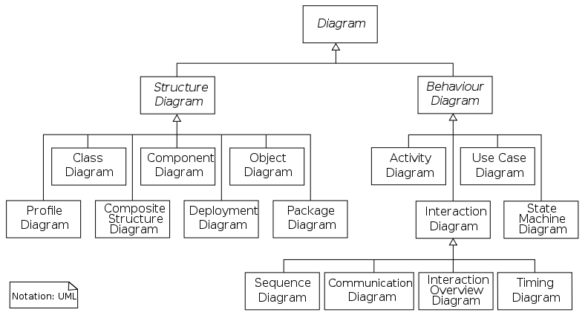
UML (Unified Modeling Language) Dijagrami

Slide 9
UML (Unified Modeling Language) Dijagrami
Strukturni dijagrami
Dijagram klasa
Dijagram komponenata
Dijagram instalacije (Deployment)
Dijagrami ponašanja
Dijagram slučajeva korištenja
Dijagram aktivnosti
Dijagram stanja
Dijagrami interakcija
Dijagram slijeda
Vremenski dijagram i sl.
Ukupno 14 dijagramskih tehnika

Slide 10
UML (Unified Modeling Language) Dijagram komponenata
Modeliranje konteksta
Izvor: Softversko inženjerstvo, R. Manger, skripta, 2013.

Slide 11
UML (Unified Modeling Language) Dijagram klasa
Modeliranje strukture sustava

Slide 12
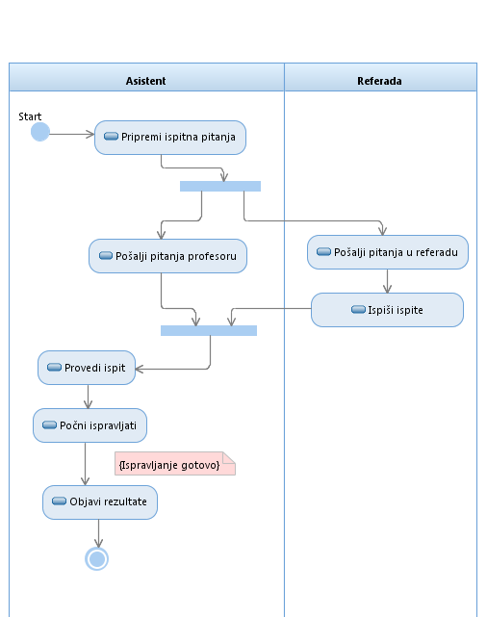
UML (Unified Modeling Language) Dijagram aktivnosti
Modeliranje ponašanja sustava

Slide 13
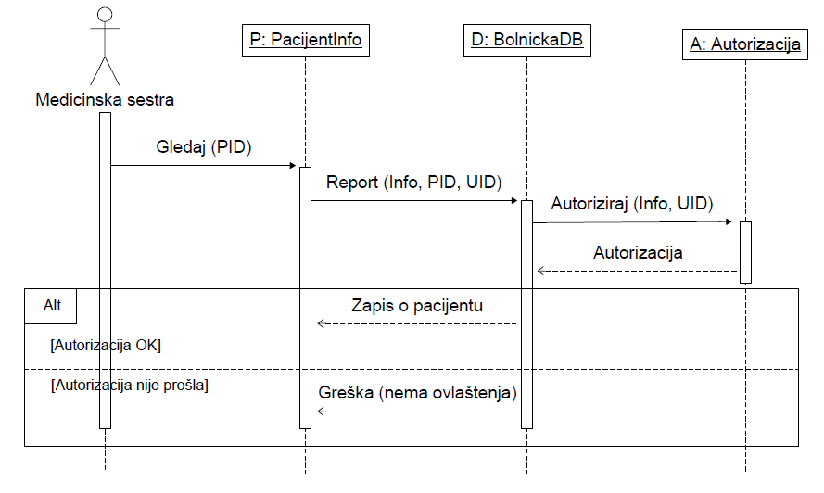
UML (Unified Modeling Language) Dijagram slijeda
Izvor: Softversko inženjerstvo, R. Manger, skripta, 2013.

Slide 14
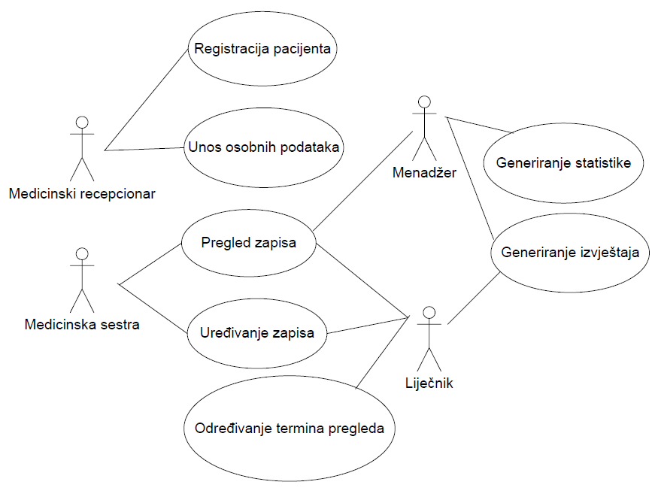
UML (Unified Modeling Language) Dijagram slučajeva korištenja
Izvor: Softversko inženjerstvo, R. Manger, skripta, 2013.

Slide 15
Dijagram slučajeva korištenja
Definicija:
Dijagram slučajeva korištenja (Use Case Diagram) opisuje funkcionalno ponašanje sustava (reprezentirano slučajevima korištenja) u interakciji sa sudionicima sustava (actors).
Koristi se u ranim fazama modeliranja softvera kako bi se prikazali svi bitni scenariji korištenja sustava
Na dijagramu se prikazuju samo funkcionalnost koju vide sudionici „izvana” (za njih je sustav crna kutija)

Slide 16


Dijagram slučajeva korištenja Elementi dijagrama
Slučajevi korištenja
reprezentiraju se ovalima
opisuju interakciju sudionika i sustava u pojedinačnim slučajevima korištenja, prema prethodno prikazanim primjerima
Sudionici (akteri)
osobe, organizacije ili vanjski sustavi koji imaju neku ulogu u sustavu, na neki način koriste sustav
reprezentirani su lutkama/figurama (stick figure)
definiraju ulogu (role) sudionika prema sustavu, ne pojedinačne osobe/korisnike ili sustave

Slide 17



Dijagram slučajeva korištenja Elementi dijagrama
Veze
generalizacija
uključivanje (<<includes>>)
proširenje (<<extends>>)
Granica sustava (system boundary)
Komentar
Generalization | Extend | Include
Izvor: http://www.uml-diagrams.org

Slide 18
Dijagram slučajeva korištenja Primjer

Slide 19
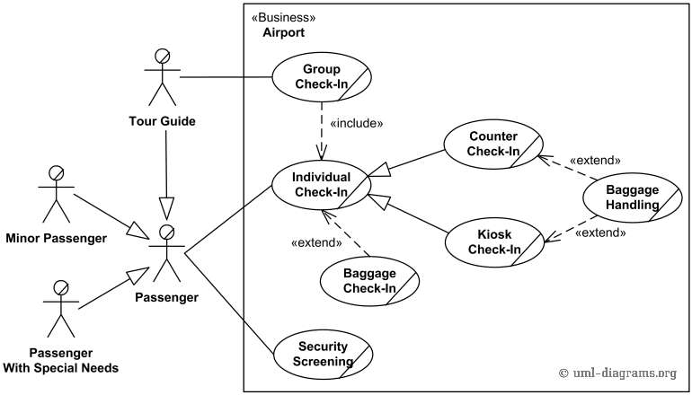
Dijagram slučajeva korištenja Primjer
Izvor: http://www.uml-diagrams.org/airport-checkin-uml-use-case-diagram-example.html

Slide 20
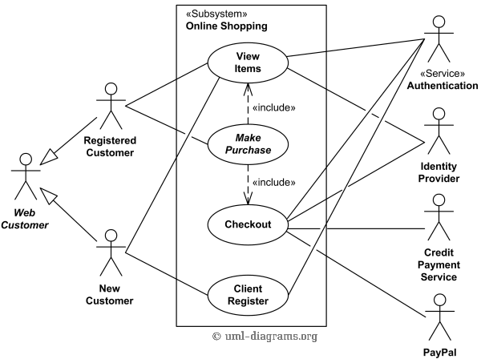
Dijagram slučajeva korištenja Primjer
Izvor: http://www.uml-diagrams.org/examples/online-shopping-use-case-diagram-example.html

Slide 21
Dijagram slučajeva korištenja Bitne napomene
Primarni fokus na sadržaj korisničkog slučaja, ne na grafičku prezentaciju
Dijagram treba uključivati sve identificirane sudionike (actors) i njihove ključne scenarije korištenja (ne sve)
Jasno označiti granicu sustava i, po potrebi, slučajeve koji nisu dio sustava
Dijagram predstavlja eksterni pogled na sustav te ga ne treba opterećivati tehničkim podacima niti funkcionalnim komponentama budućeg sustava
Obratiti pažnju na relacije i njihovu semantiku (značenje) – upotreba strelica samo gdje ima smisla / nedvojbeno značenje
Koristiti komentare za objašnjenje bitnih aspekata koji se ne vide iz dijagrama

